Slide 1


Esta tarde vi llover
1967
No tocar el ratón
Roberto
Hacer clic para comenzar
Lima-Perú

Slide 2
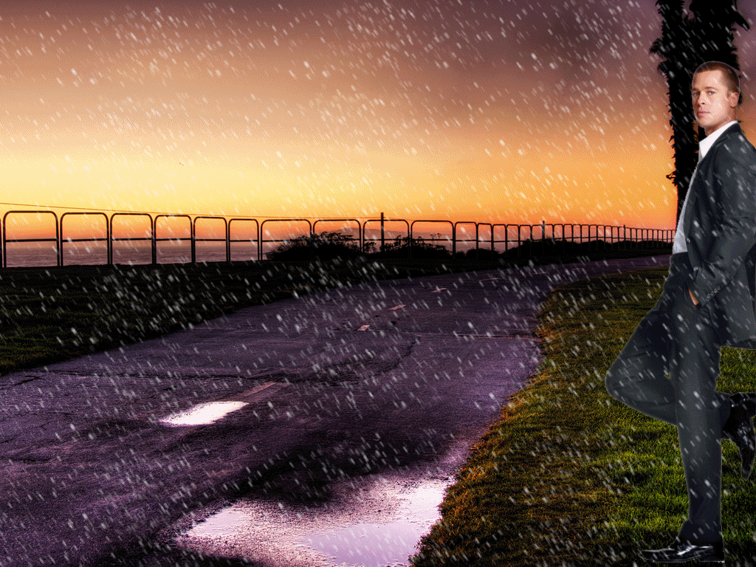
Esta tarde vi llover

Slide 3
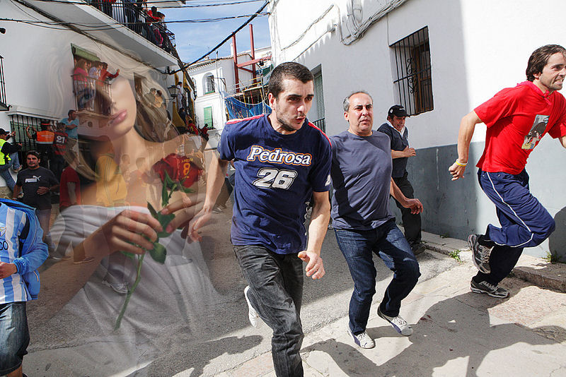
vi gente correr
y no estabas tú

Slide 4
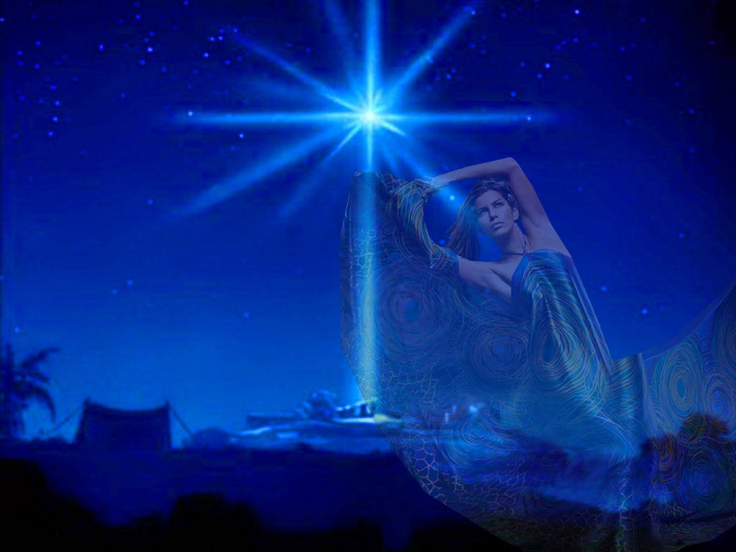
La otra noche vi brillar
un lucero azul
y no estabas tú

Slide 5
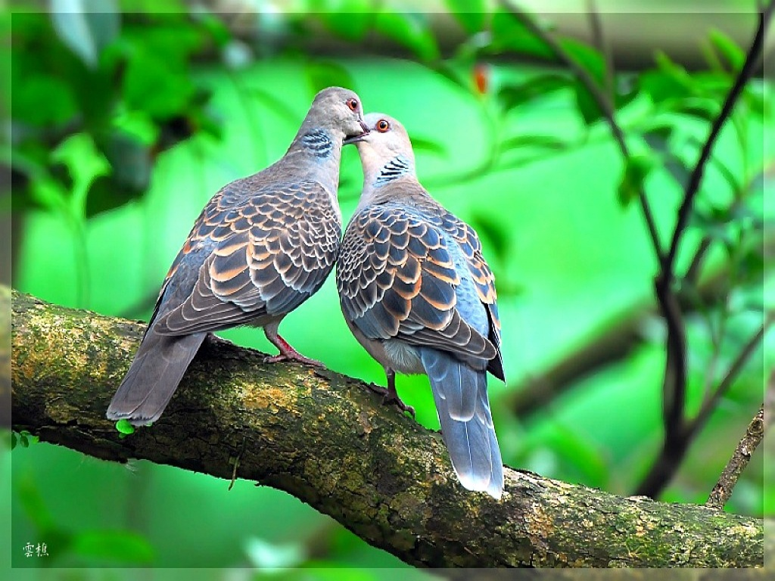
la otra tarde
vi que un ave
enamorada

Slide 6
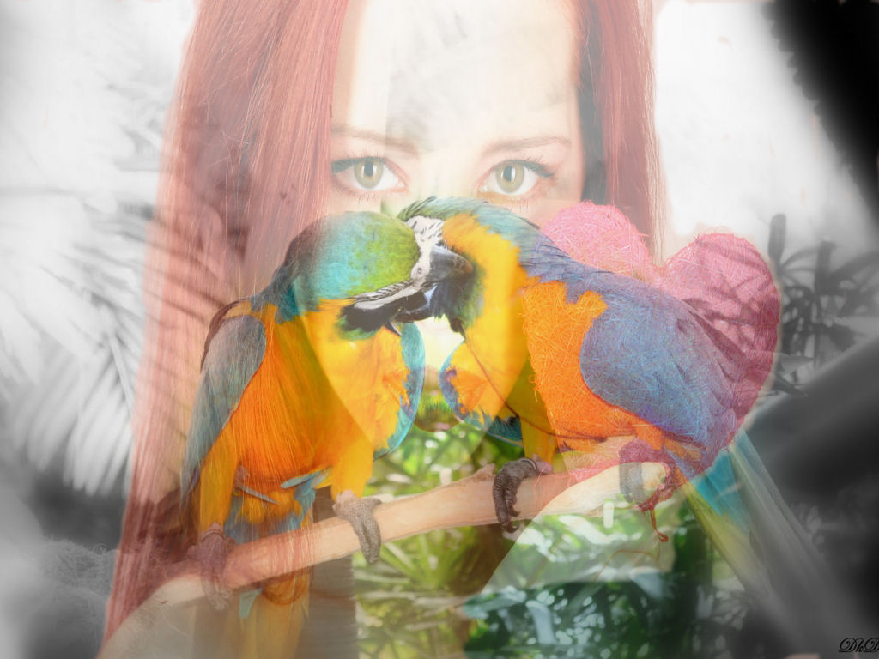
daba besos
a su amor
ilusionada
y no estabas

Slide 7
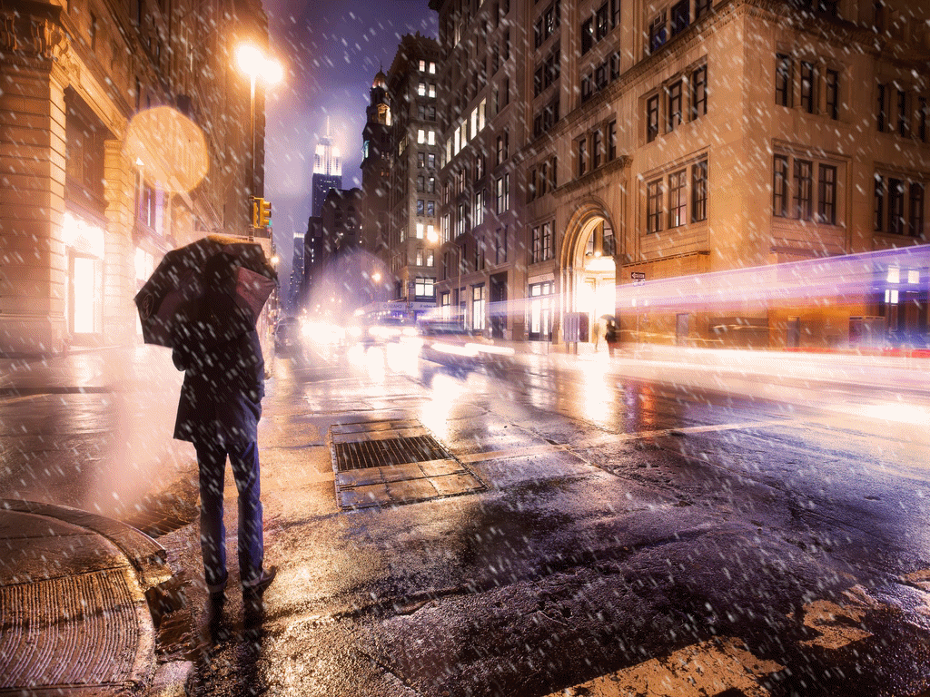
Esta tarde vi llover

Slide 8
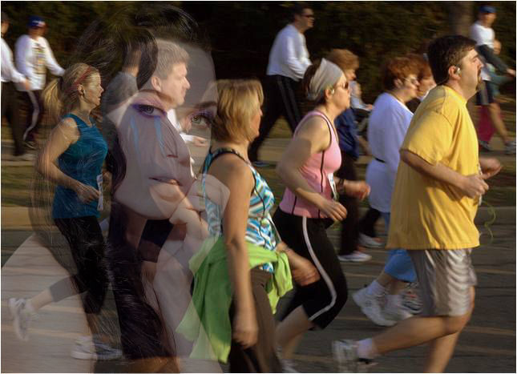
vi gente correr
y no estabas tú

Slide 9
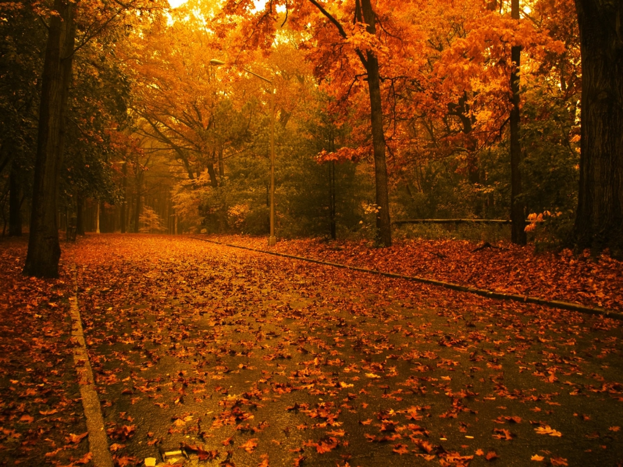
el otoño vi llegar

Slide 10
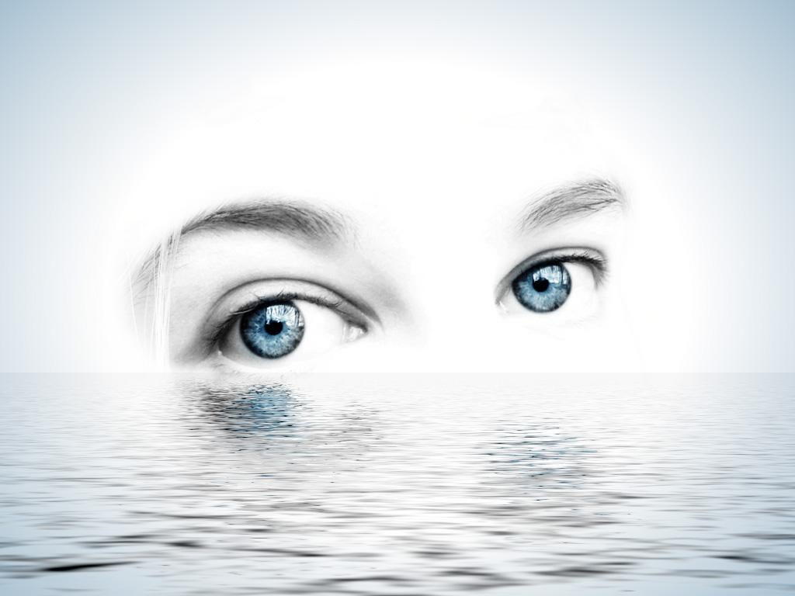



al mar oí cantar
y no estabas tú

Slide 11
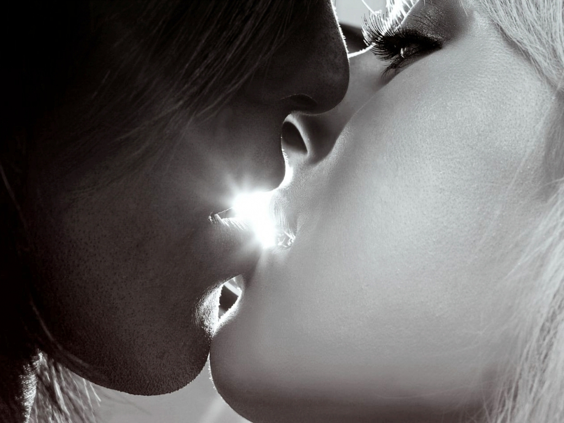
yo no sé
cuanto me quieres

Slide 12
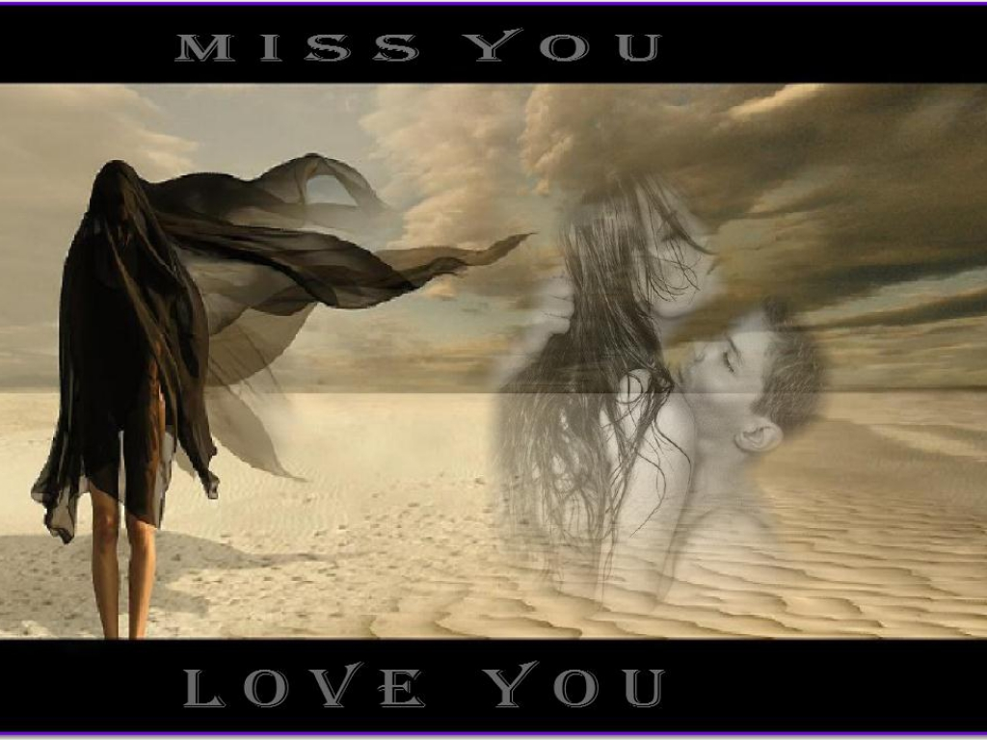
si me extrañas

Slide 13
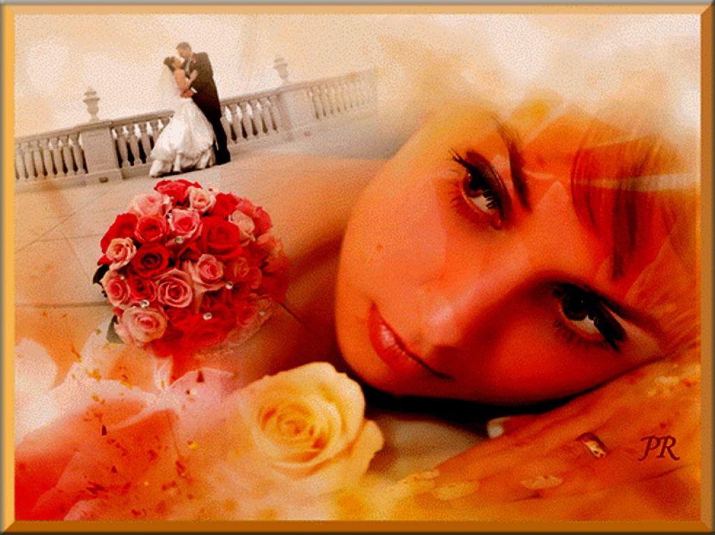

o me engañas

Slide 14
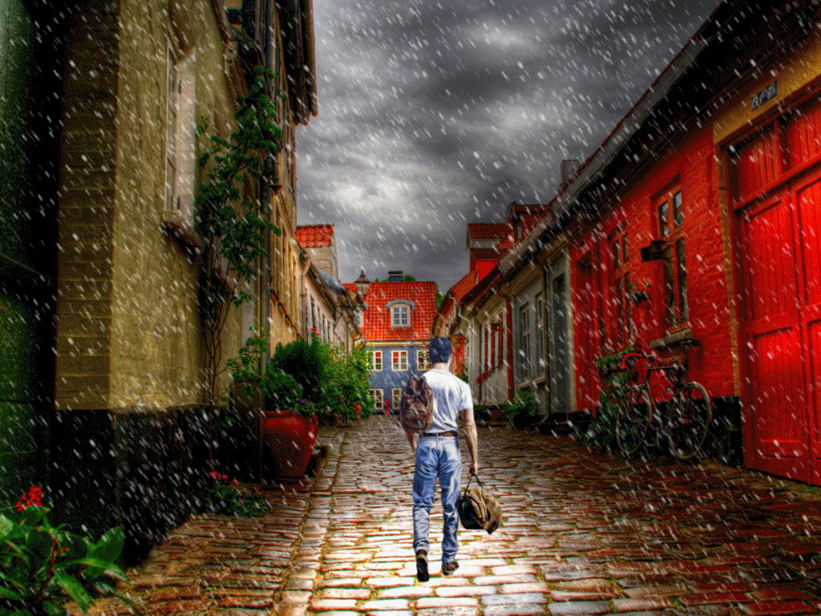
solo sé que vi llover

Slide 15
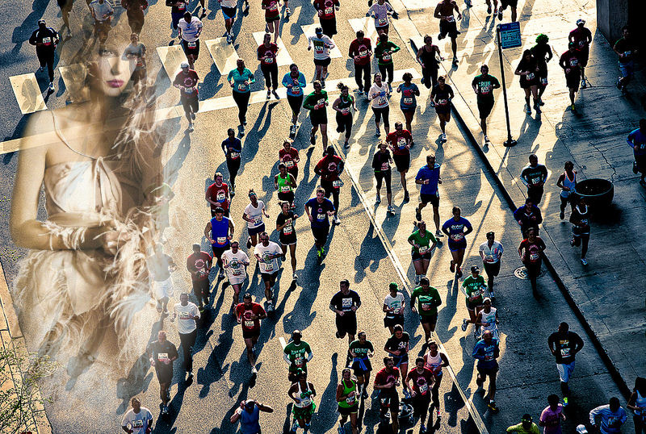
vi gente correr
y no estabas tú

Slide 16
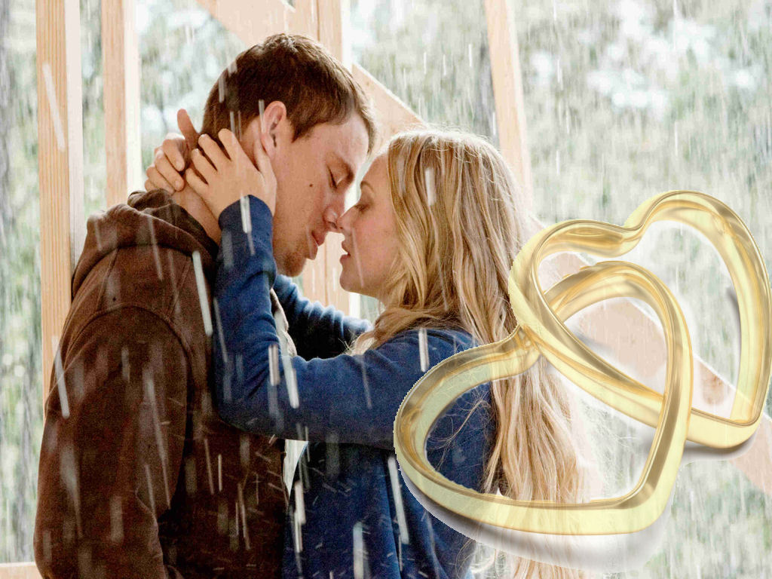
yo no sé
cuanto me quieres

Slide 17
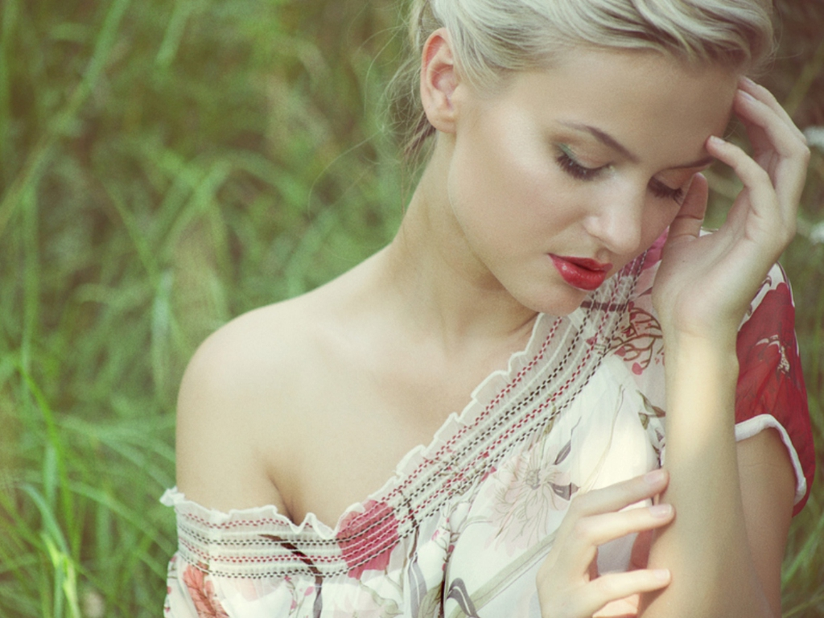
si me extrañas

Slide 18
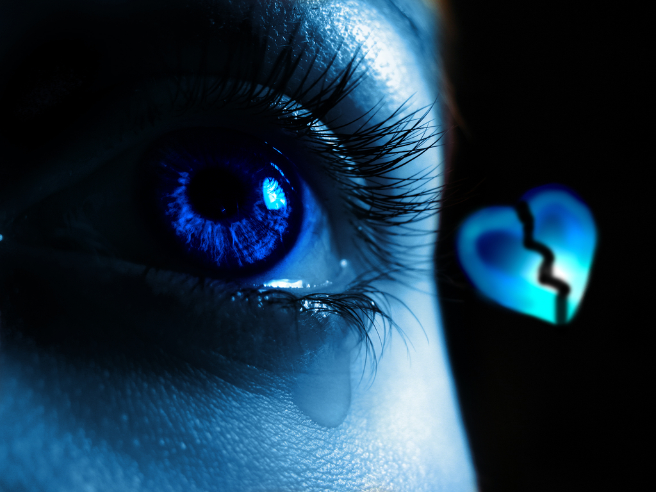
o me engañas

Slide 19
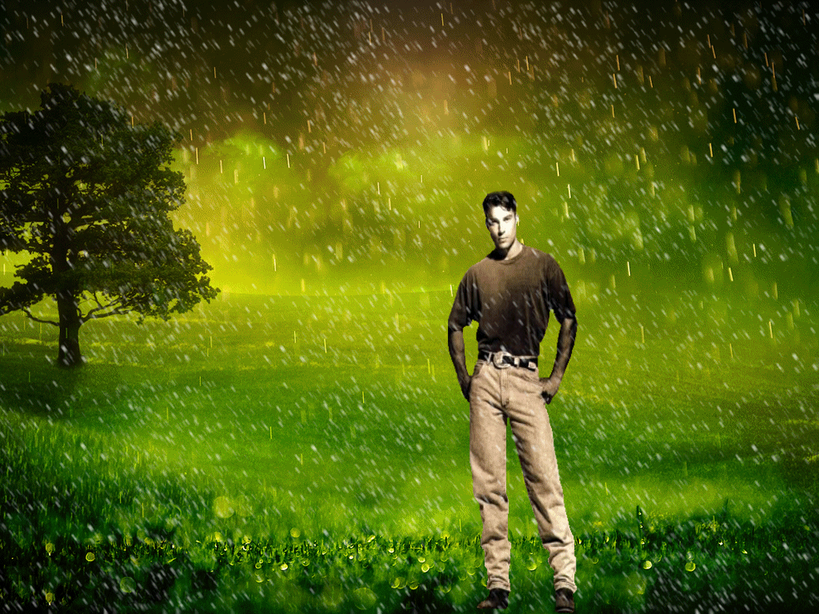
solo sé que vi llover

Slide 20
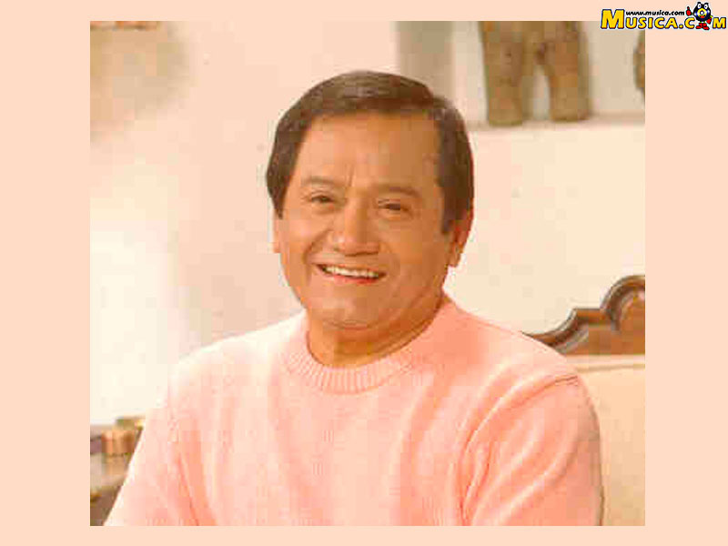
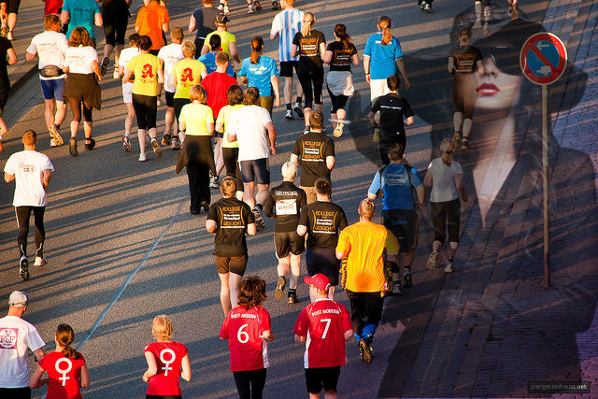
vi gente correr
y no estabas tú
Roberto

Slide 21



Accede a la sección que desees desde aquí:
Propia Creación
De la Red
Dedicatorias | Fechas Especiales | Graciosos
Historia y Arte | Lugares | Musicales
Naturaleza y Ciencias | Política | Reflexión
Religiosos | Románticos | Salud
Dedicatorias | Fechas Especiales | Graciosos
Historia y Arte | Lugares | Musicales
Naturaleza y Ciencias | Política | Reflexión
Religiosos | Románticos | Salud
Si deseas recibir pps periódicamente en tu correo electrónico subscríbete aquí:

